Slide 1
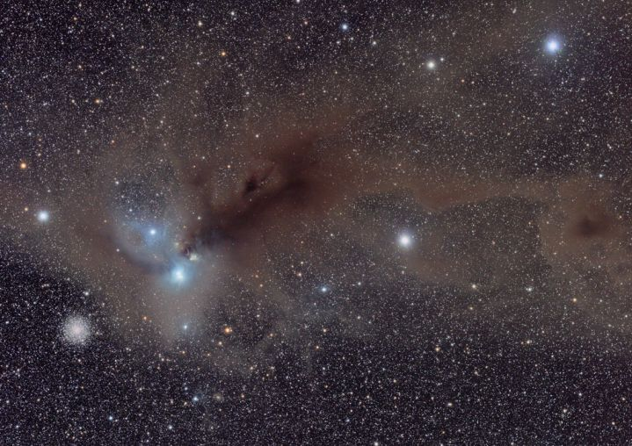
開展宇宙 視野
新
陳文屏
中央大學 天文所、物理系
2016.12.16 ＠松山高中

Slide 2
大綱
宇宙的歷史與地理
發現新世界 ── 太陽系家族的人口普查
太陽系以外的行星系統
宇宙新面貌 ── 上下古今的來龍去脈
未知的宇宙力量

Slide 3
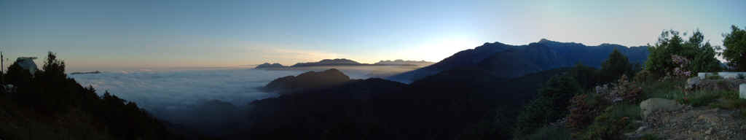
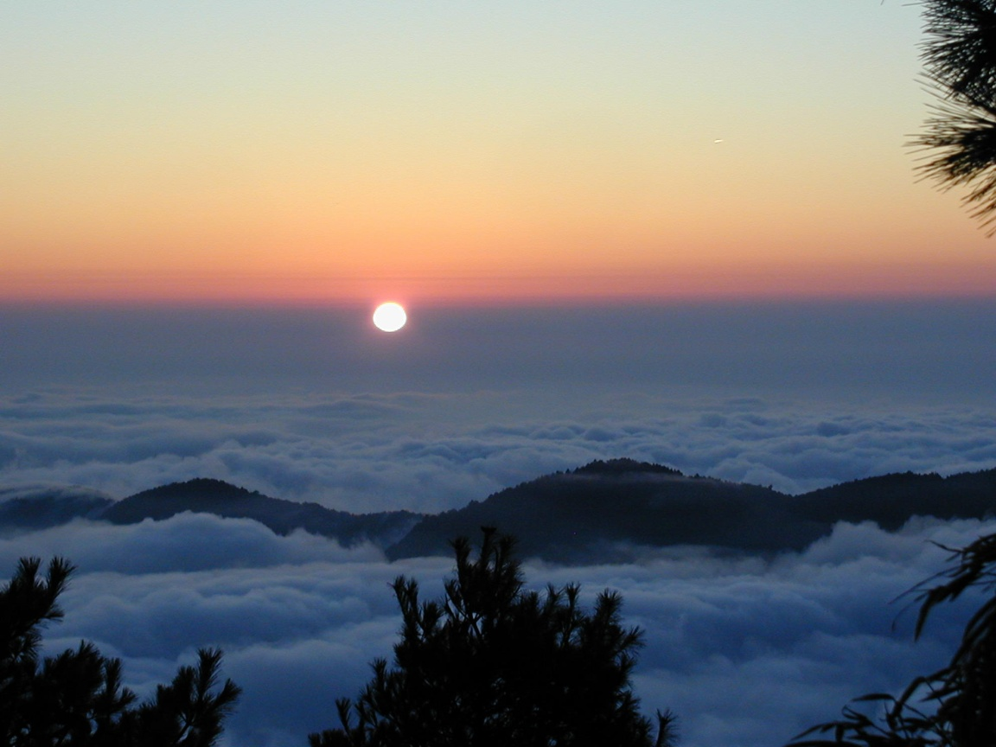
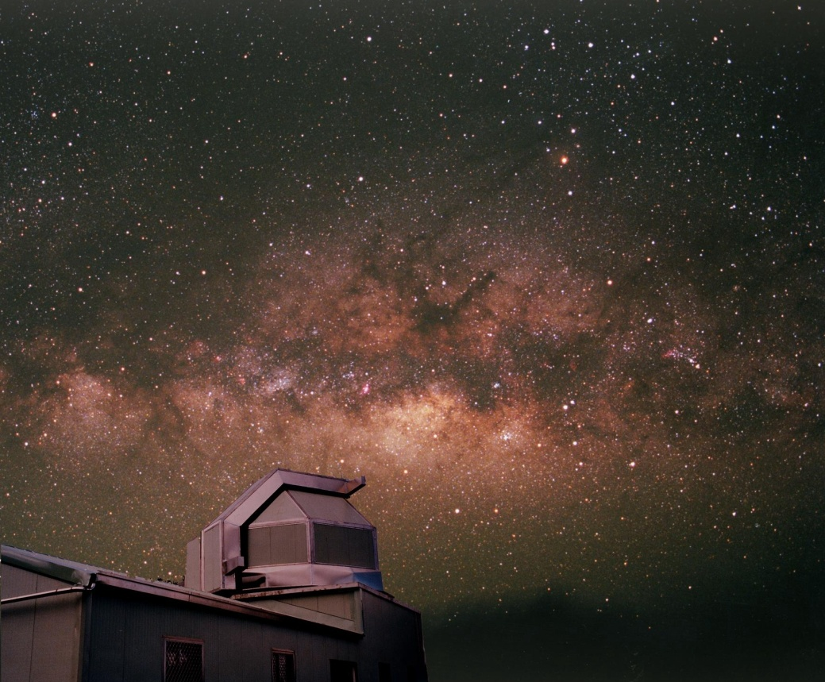
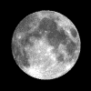

放眼望去，一半是天！
天地輪遞，一半是夜！

Slide 4
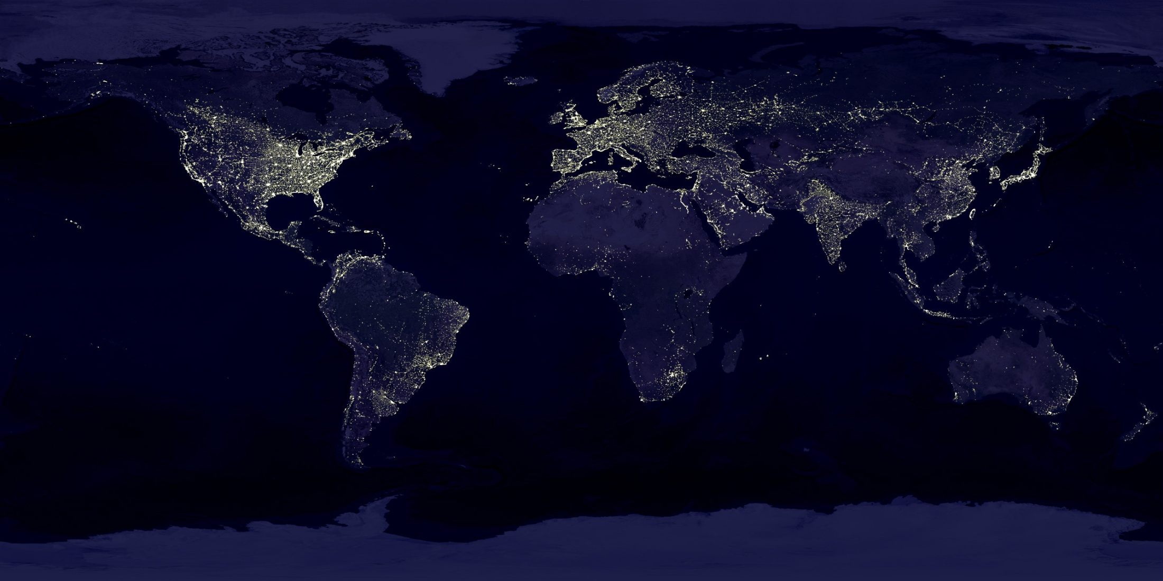
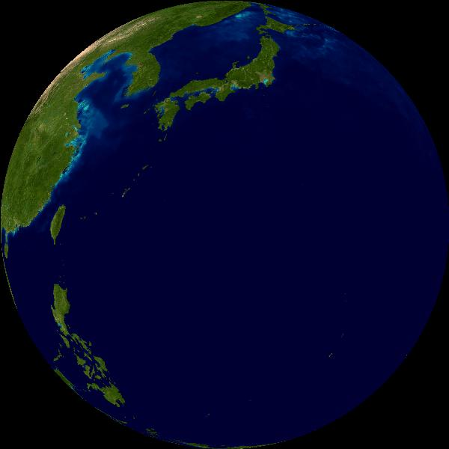
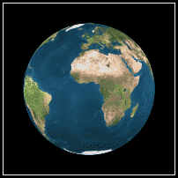
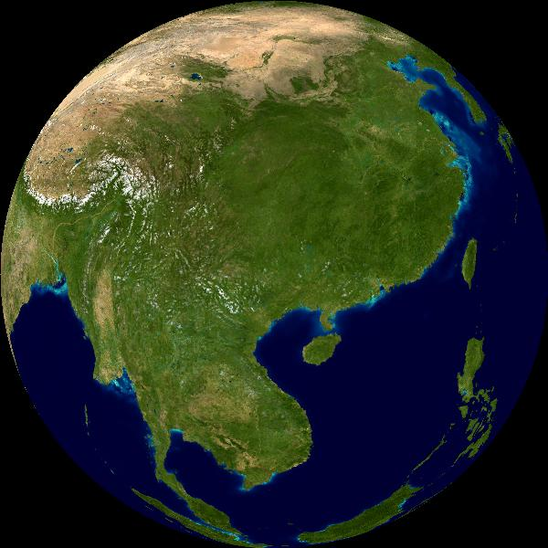

Slide 5
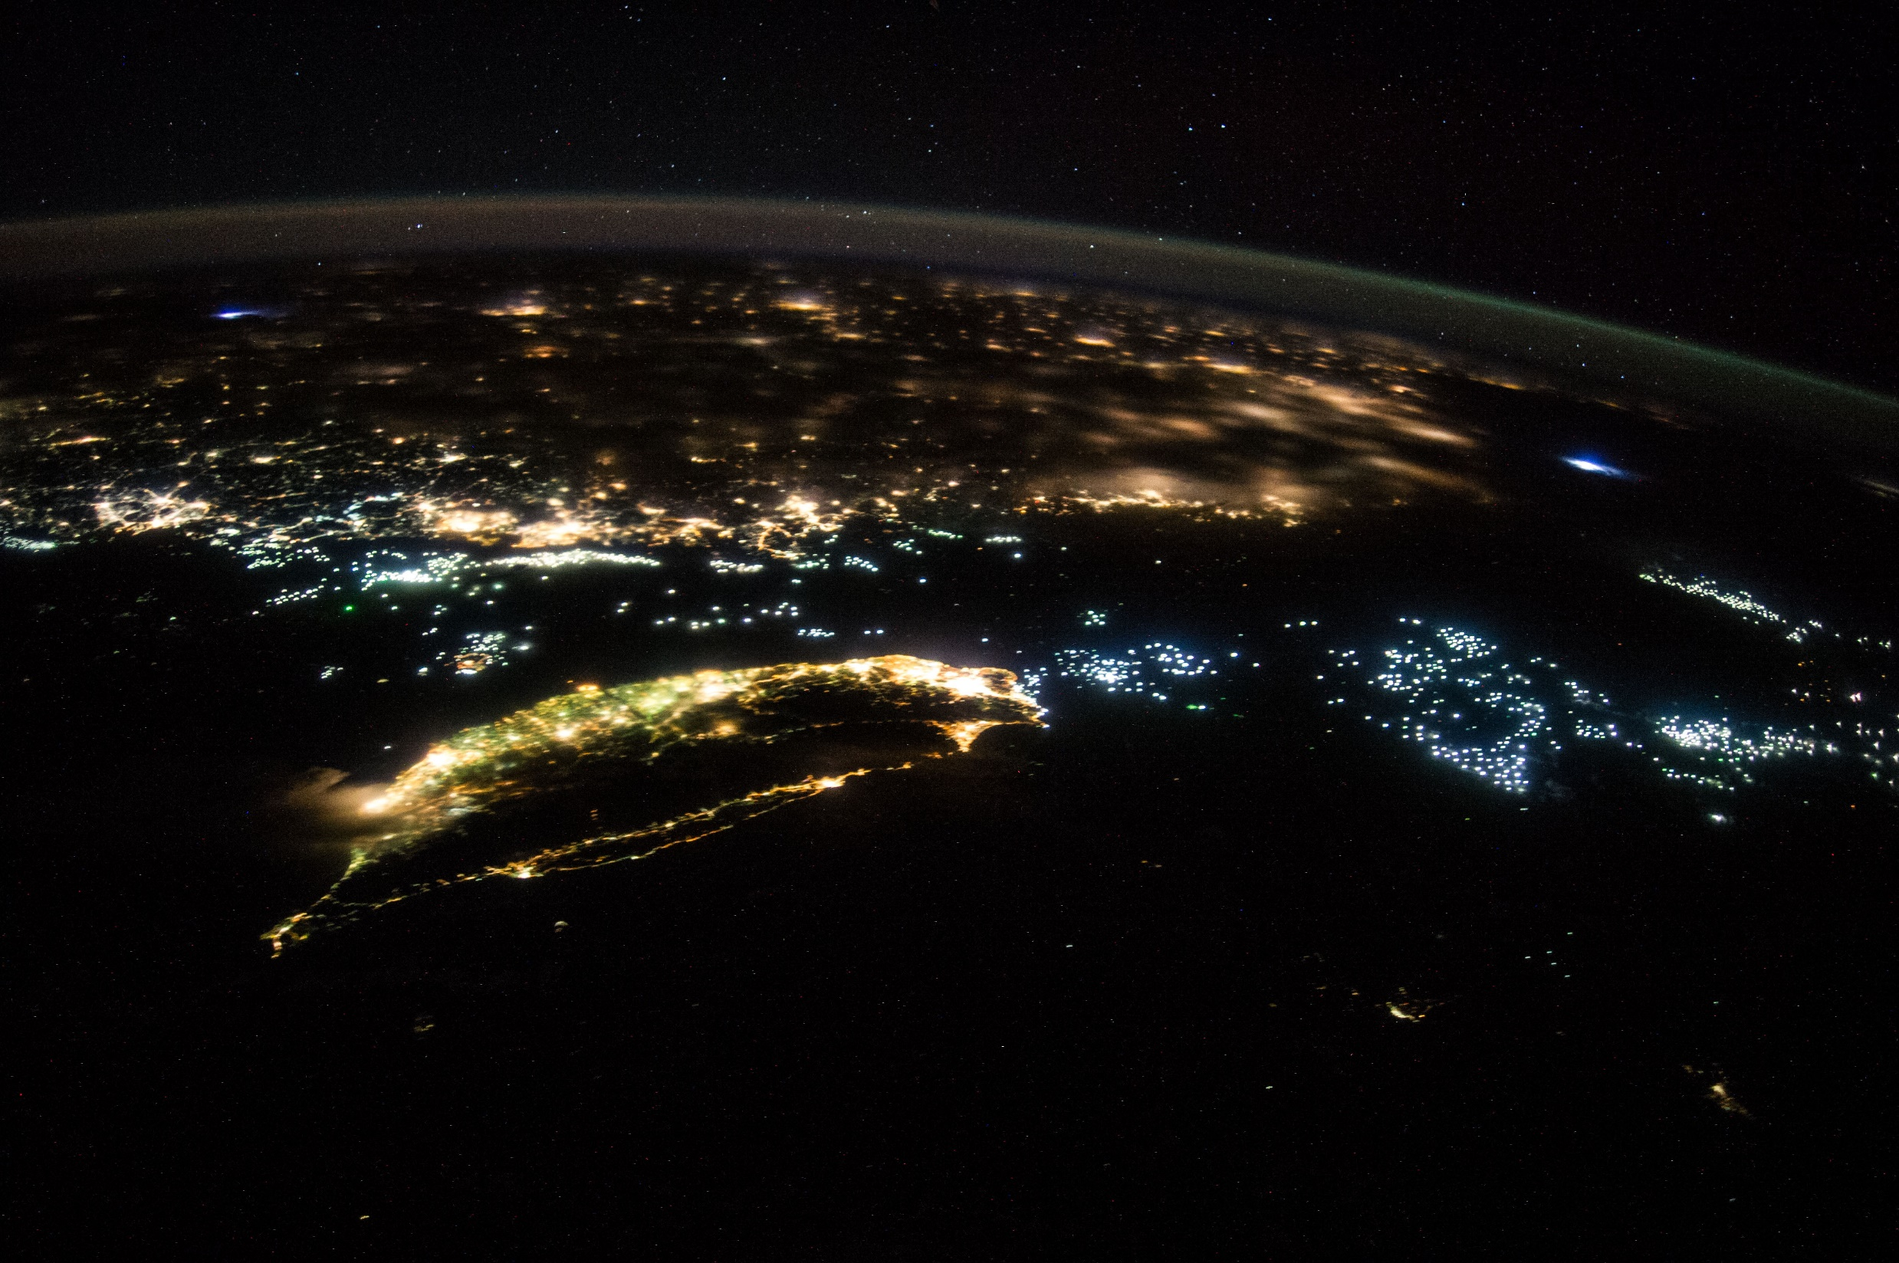

Slide 6
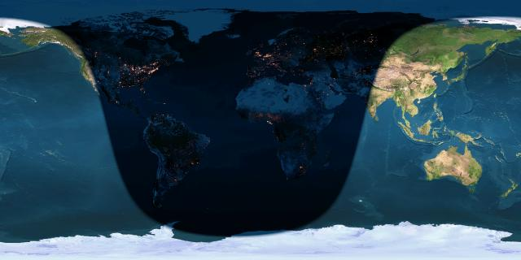
Living Earth http://www.fourmilab.ch/cgi-bin/Earth

Slide 7
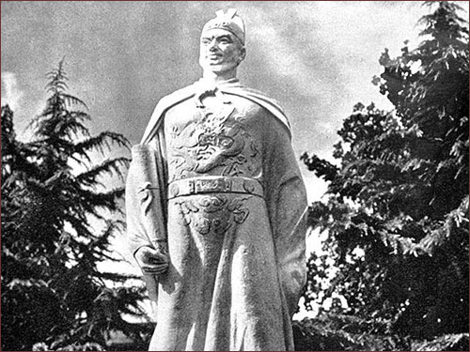
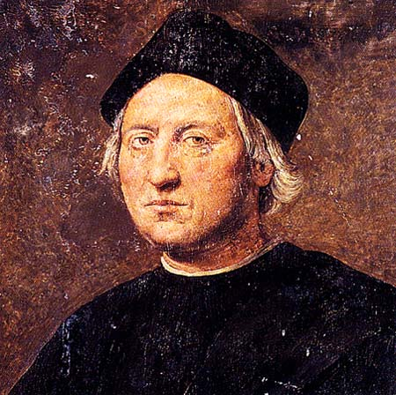
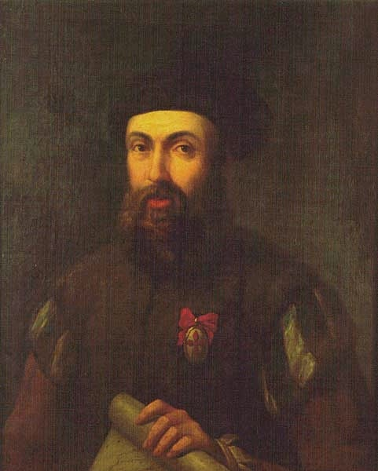
地理、歷史、社會 物理、化學、數學 …
歷史──發生過的事情 … 怎麼知道？
記載、考古、推敲
地理──周遭的事物 … 怎麼知道？
耳聞、目睹、探險
哥倫布 Christopher Columbus
(1451–20 May 1506) 義大利探險家，發現美洲新大陸
鄭和（馬三寶）（1371–1433）中國明代航海家
麥哲倫 Ferdinand Magellan（1480–1521）葡萄牙探險家，首先航行地球一圈

Slide 8
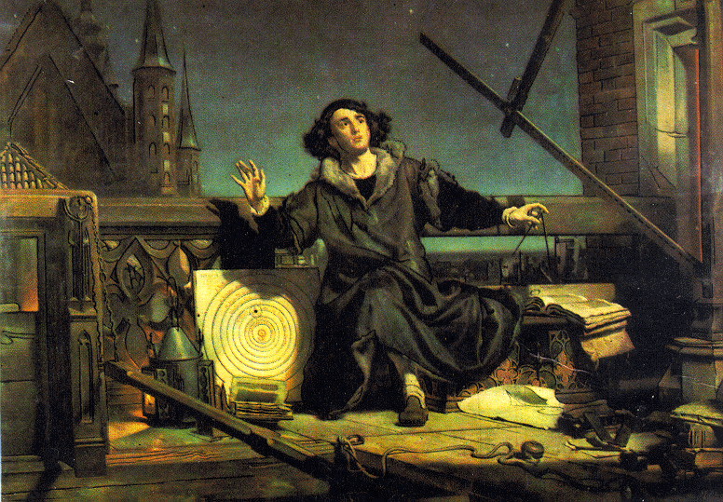
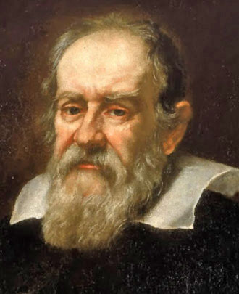
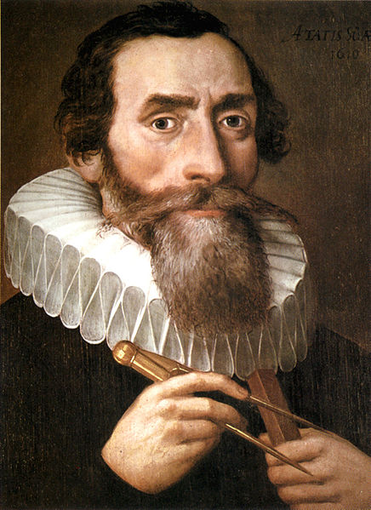

哥白尼 Nicolaus Copernicus
(1473–1543) 波蘭天文學家，主張日心說
伽利略 Galileo Galelei (1564 Feb 15–1642 Jan 8) 義大利天文學家，首先使用望遠鏡觀察宇宙
刻卜勒 Johannes Kepler (1571 Dec 27–1630 Nov 15) 德國天文學家，發現行星運動定律
牛頓 Sir Issac Newton (1643 Jan 4–1727 Mar 31) 英國科學家，發現萬有引力定律

Slide 9
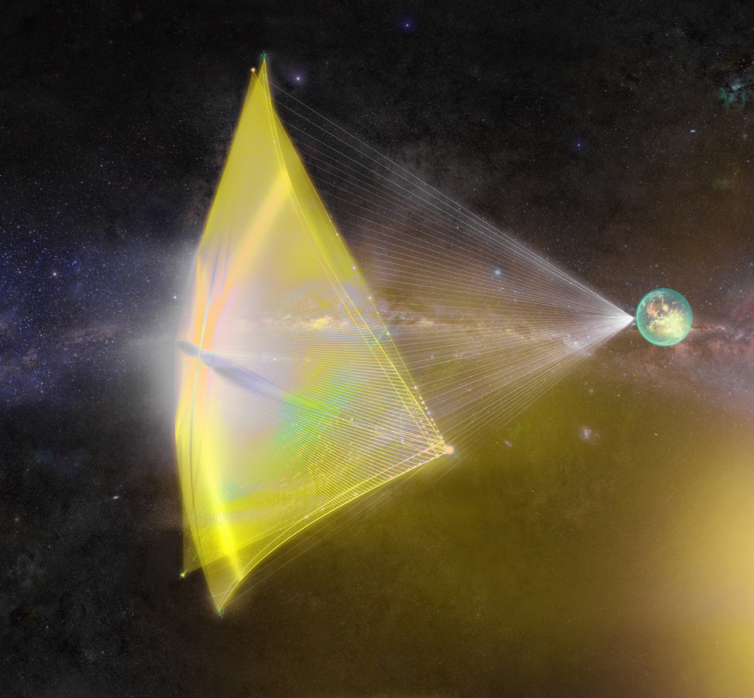
再次開展視野的工具 ─── 太空航行技術
Breakthrough Initiative
Breakthrough Listen
Breakthrough Message
Breakthrough StarShot
（突破星擊）
從地球上發射一兆瓦雷射，推動一公尺大小的「風帆」，以加速一公克的晶片「太空船」
20秒加速到 20％ c，數小時抵火星；三天到冥王星；20年到南門二

Slide 10
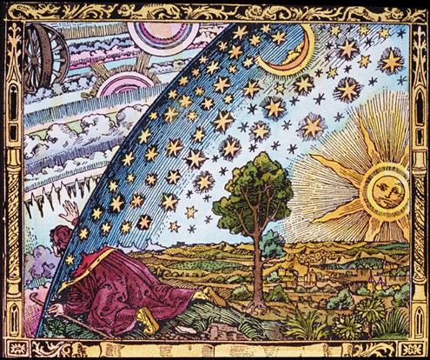

Slide 11
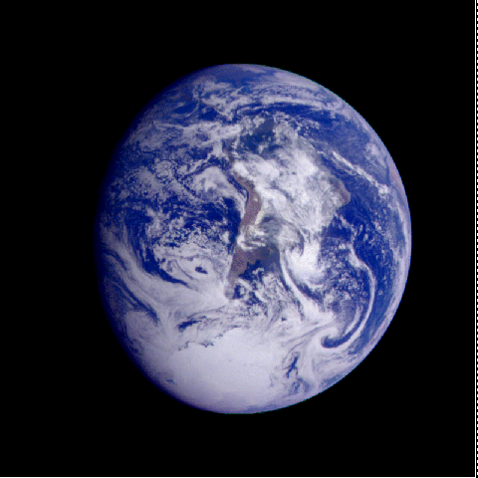
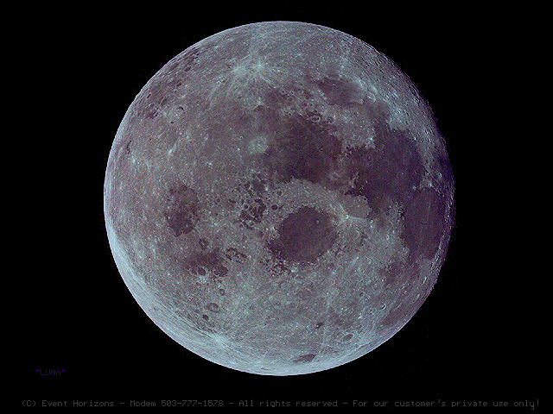
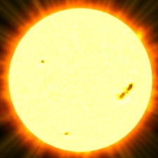
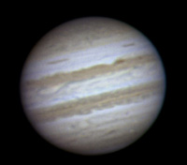
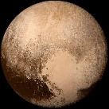
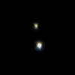
浩瀚的宇宙
天體 | 相對距離尺度
地球 | 桌上的一粒鹽；0.3 mm
月球 | 一指外的胡椒
太陽 | 門口 （4 公尺）的番茄
木星─太陽系最大 的行星 | 大樓口（20 公尺外）的木瓜子
冥王星─曾經是 最遠的行星 | 隔棟大樓（150 公尺外）的細沙
半人馬座α星─ 最近的恆星
馬尼拉的番茄！

Slide 12
什麼叫做「浩瀚」？
光速為 300,000公里/秒
卅萬公里相當於地球圓周七圈半
這樣的速度到月球只需一秒多（眨眼的時間）
到太陽需約五百秒（下課的時間）
到半人馬座α毗鄰星須 4.3 年（～讀大學的時間）
跨越銀河系約需 5～10 萬年 （人類演化的時間）
到最近的星系費時數百萬年 （大地演化的時間）
目前已知的星系超過數千億個 …

Slide 13
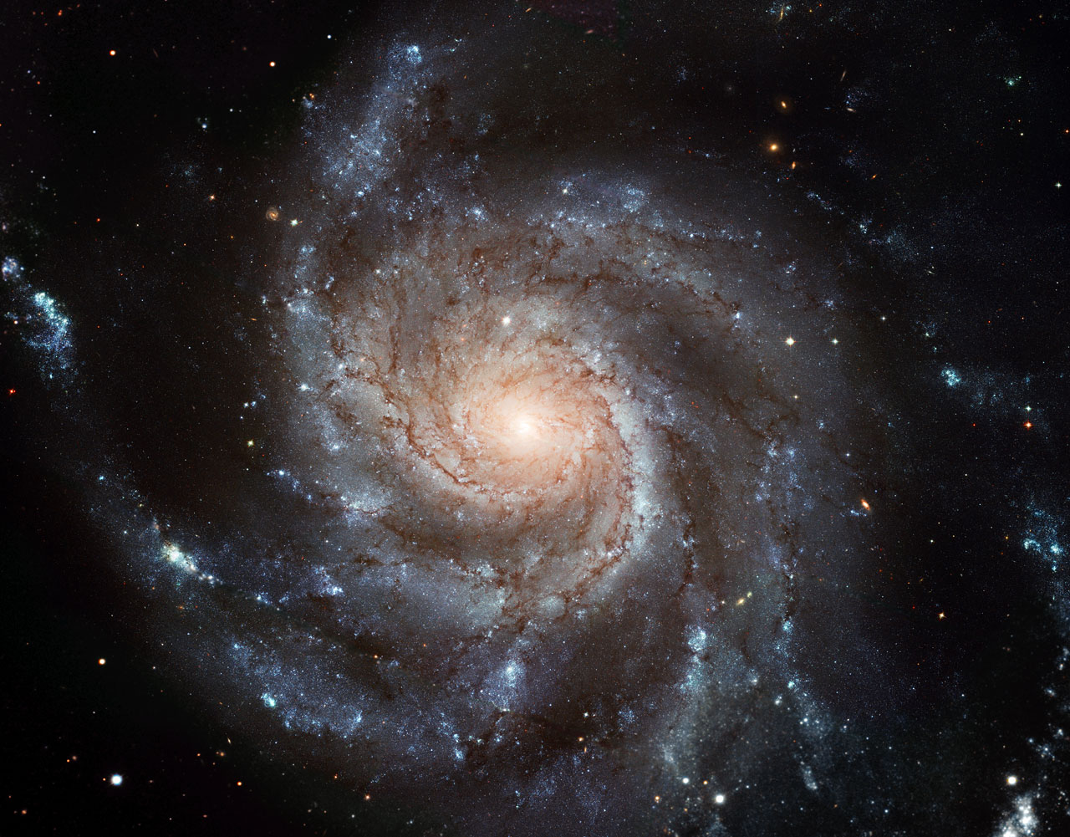
銀河系（＝我們所在的星系）外觀也如此
The Grand Design
NASA/HST
恆星

Slide 14
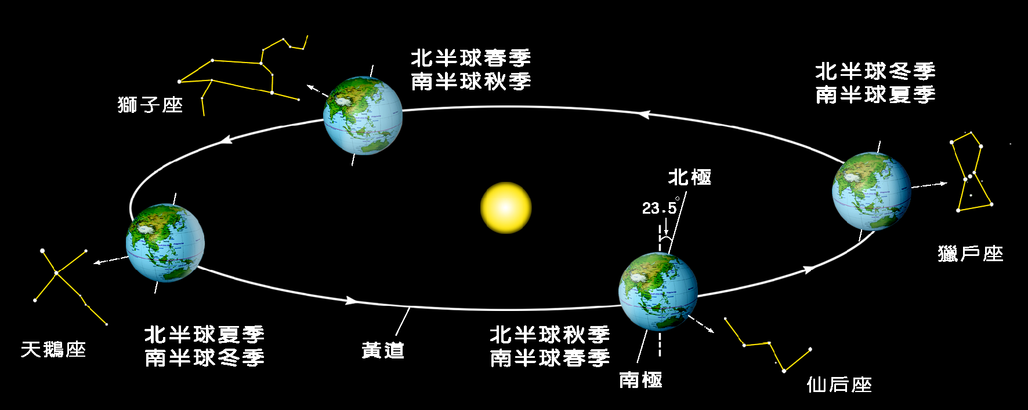


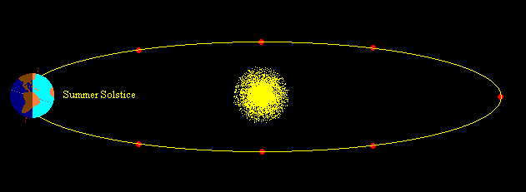

Slide 15
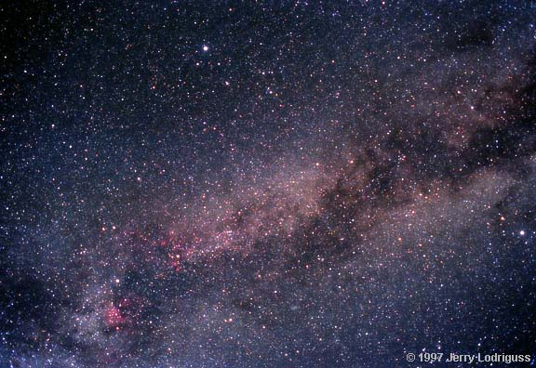
夏季大三角
織女星 距離地球 25 光年
牛郎星 距離地球 16 光年
天津四 距離地球約 1500 光年

Slide 16
今晚走出戶外，一眼望去，16年前、25年前、1500年前發出的光線，同時映入眼簾 ── 我們看到了16年前、25年前、1500年前天體的樣子！
但是我們看不到它們「現在」的樣子 …咳，咳，何謂「現在」？
利用望遠鏡收集光線，配備靈敏的儀器來紀錄光線，我們甚至可以看到100億年前的宇宙！

Slide 17
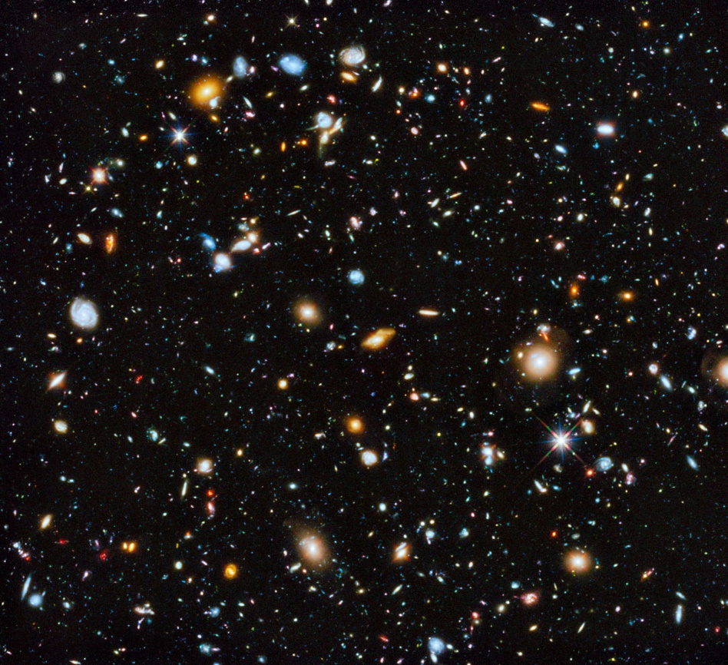
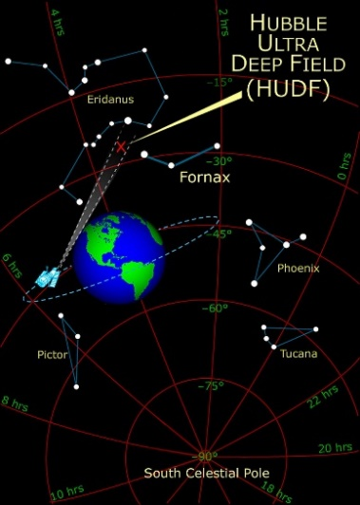
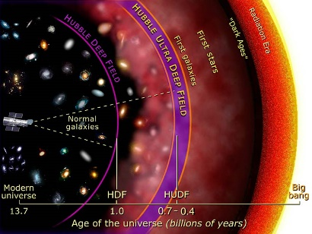
哈伯極深星場
(Hubble Ultra-Deep Field)
3h 32m 39.0s, −27°47′29.1”
（天爐座）
2003～2004觀測 2009加入紅外波段資料
2012 eXtreme Deep Field (XDF)
2014 公布最後處理數據
從紫外到紅外，最遠達132億光年
總曝光時間23天 包含～10,000 個星系
我們目前看到
最遠（最早）的宇宙
To Infinity and Beyond ...

Slide 18
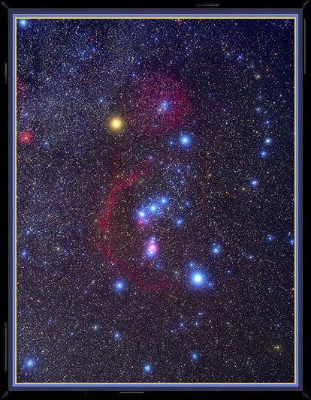
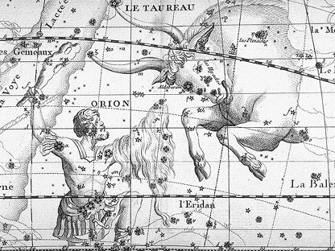
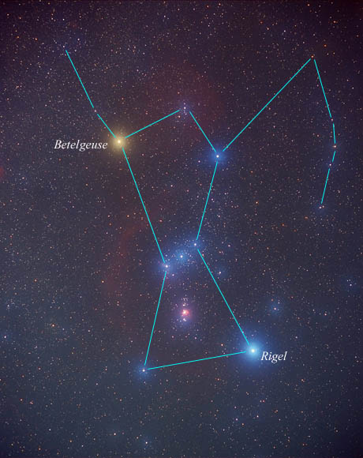
臺灣冬天入夜後抬頭可見
Orion 獵戶座

Slide 19


Slide 20
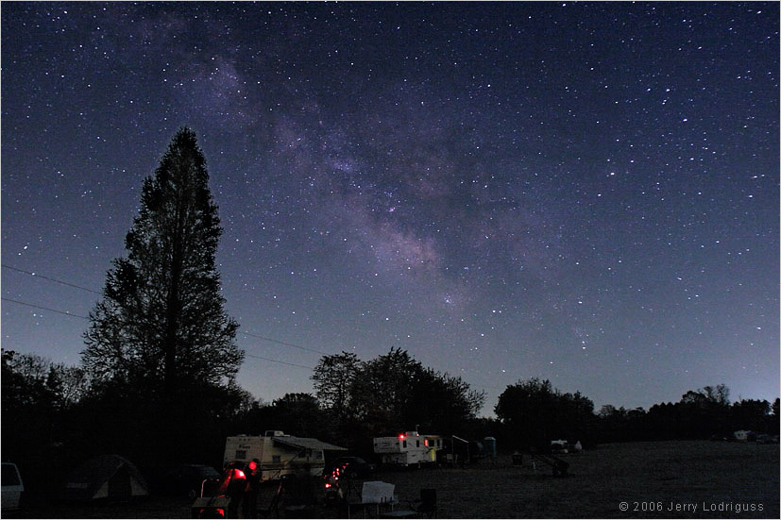
北半球夏季銀河

Slide 21
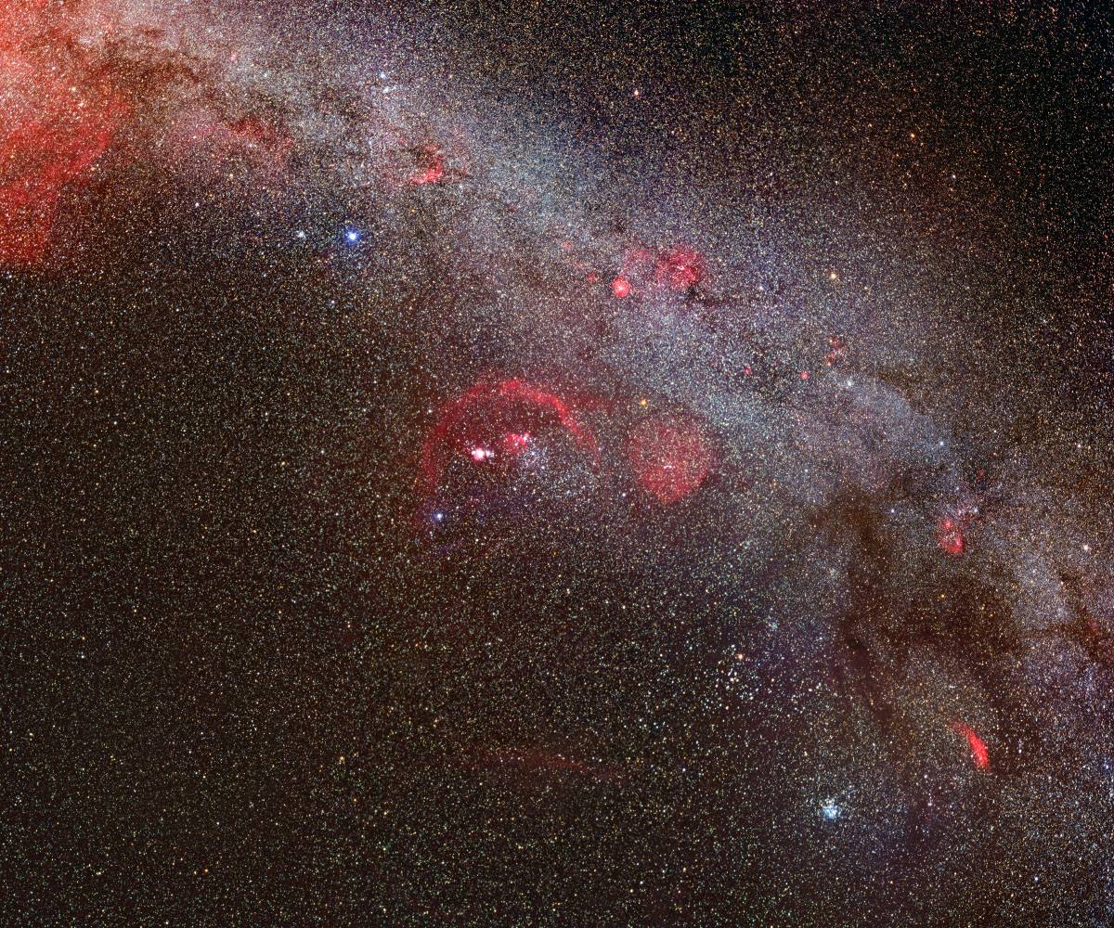
北半球冬季銀河
Wang Wei-Hao

Slide 22
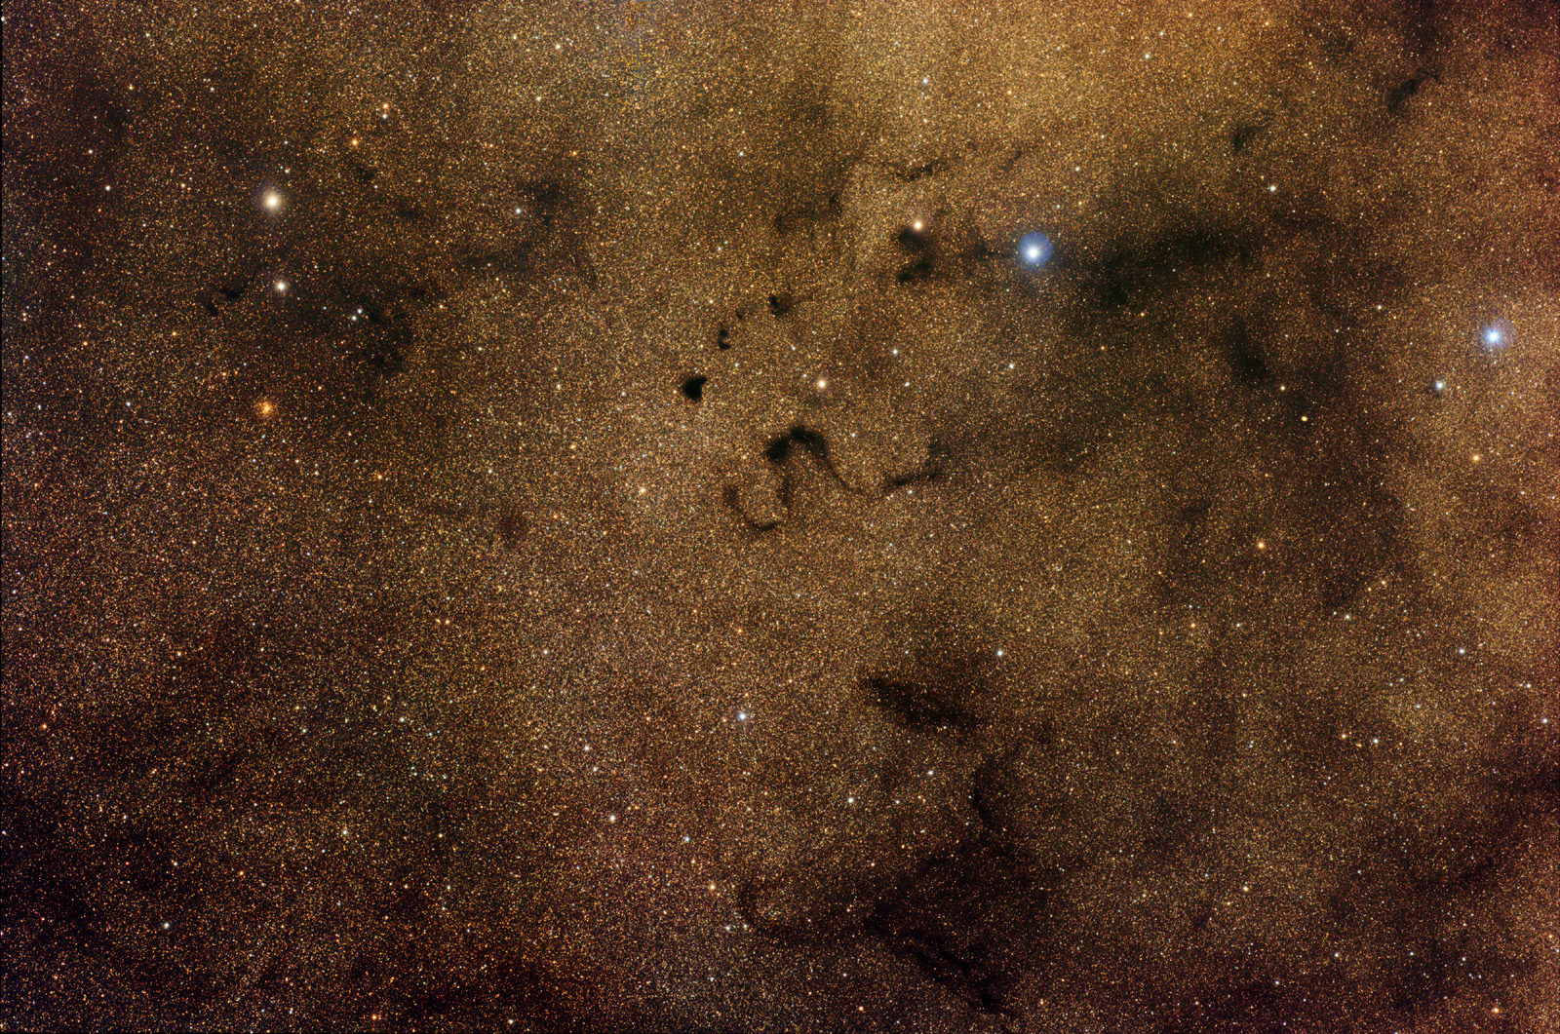
濃密的太空塵埃雲氣遮檔了背後的光線
Barnard 72 in Ophiuchus （蛇夫座）
http://www.robgendlerastropics.com/B72JMM.jpg

Slide 23
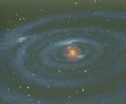

星星也有生、老、病、死 ──
源於塵土、歸於塵土
星星之間有極寬廣的空間，但是 太空≠真空
星際暗雲 初生星球 ＋ 扁盤 ＋ 剩下的環繞塵氣
旋轉
年輕太陽 ＋ 盤狀物質
收縮
溫度上升、塵消氣散
星際塵埃 → 塵塊 → 小行星 → 行星

Slide 24
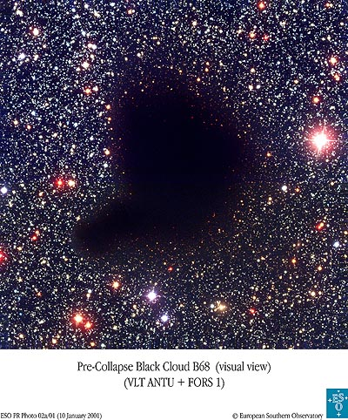
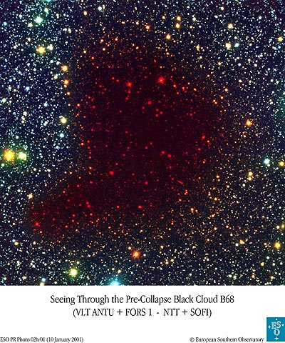
濃密的太空塵埃雲氣遮檔了背後的光線

Slide 25
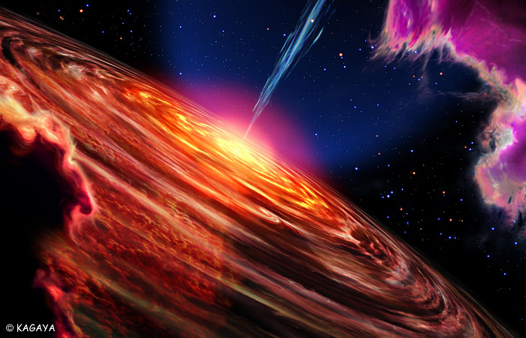
畫得跟真的一樣美！
恆星誕生 Kagaya 先生

Slide 26
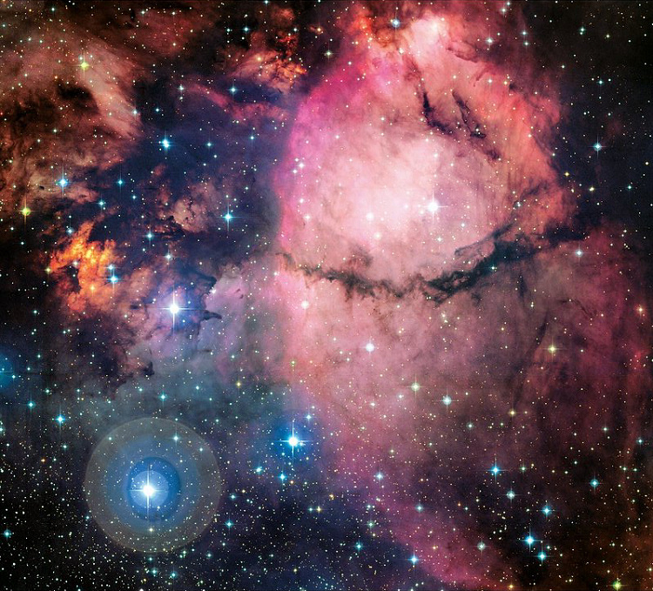
恆星誕生
CFHT J.-C. Cuillandre & G. Anselmi
真得跟畫的一樣美！

Slide 27
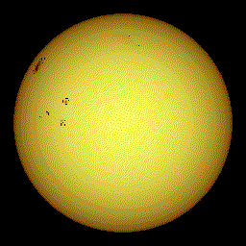
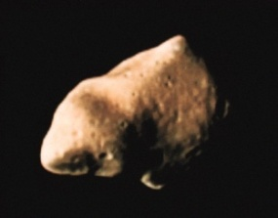
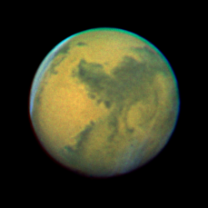
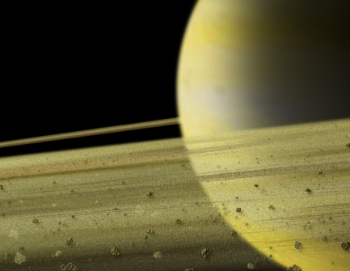

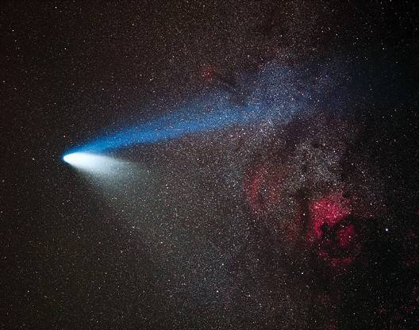
太陽系中各式天體
太空雲氣收縮、溫度升高、點燃核子反應 → 太陽
雲氣縮成扁盤狀、盤中灰塵凝集 → 小行星
        繼續凝集 → 行星
            旁邊扁盤中的灰塵凝集→ 衛星
            不成形 → 外行星的環
        不成形 → 留在原地，小行星帶、古伯帶
→ 被拋到遠方 → 歐特雲中的彗星核
進入太陽系內圍 → 彗星

Slide 28
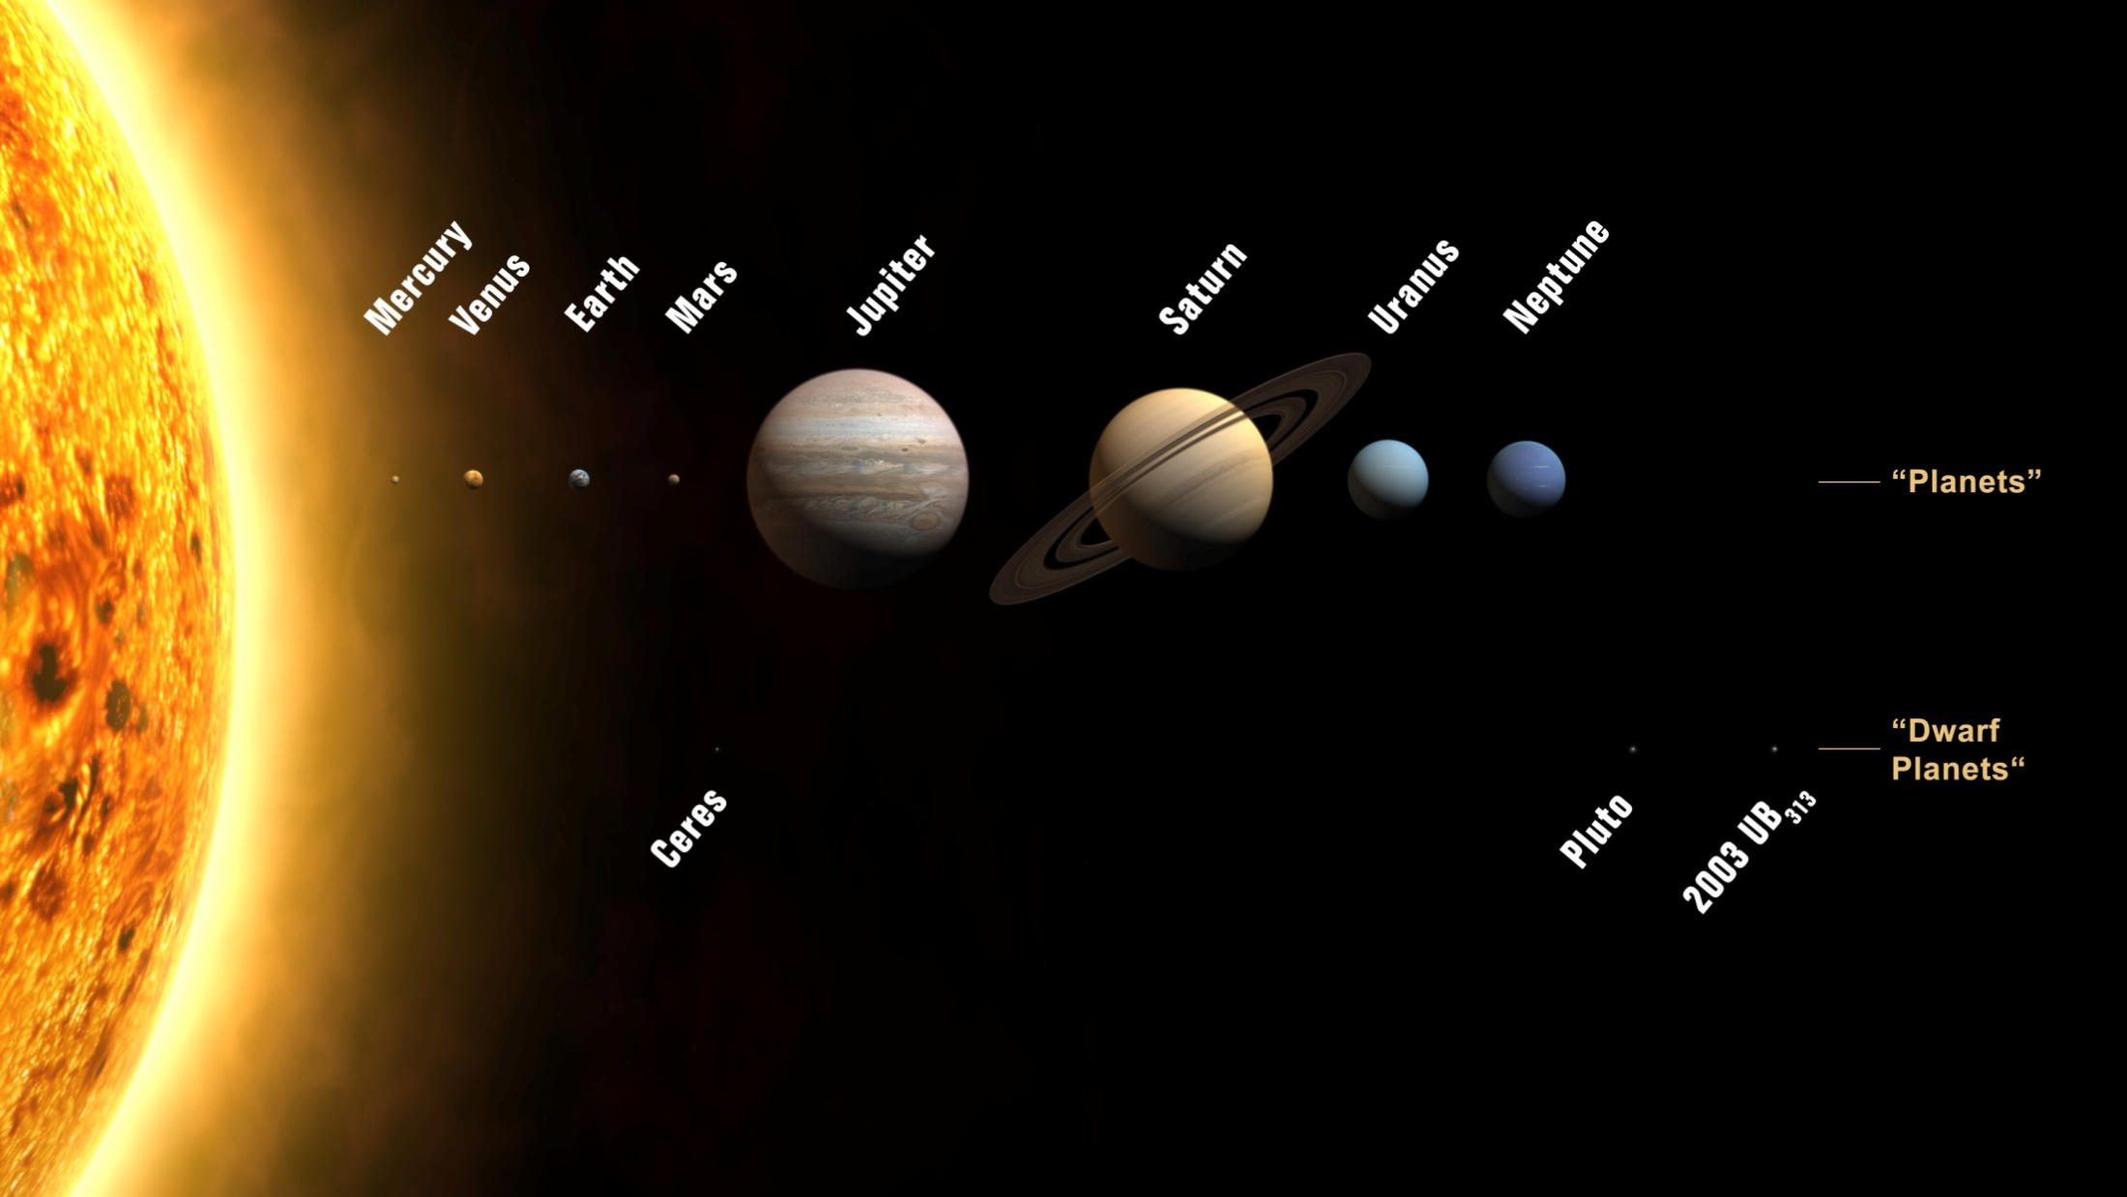



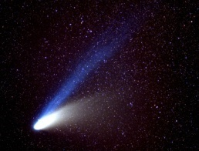

太陽系家族之「戶口名簿」
靠內部的行星
（水、金、地、火）
體積小、岩石質
靠外部的行星
（木、土、天王、海王）
體積大、氣體、冰體
恆星─太陽
行星
八顆
矮行星
五顆
（IAU認可）
Ceres
穀神星
Haumea
妊神星
Eris
鬩神星
Pluto
冥王星
Makemake
鳥神星
Moon
Io
Titan
百來顆
衛星
彗星
數億顆
小行星
百萬顆
修改自IAU原圖

Slide 29

http://infinity-imagined.tumblr.com/post/54065841977/the-gravitational-orbit-of-any-moon-planet-star

Slide 30







槍林彈雨的太空
剩下的大小碎渣在太空中
遊走，萬一撞到地球 → 流星
彗星留在軌道上的殘渣 → 流星雨
大一點的如小石，燃燒剩餘
部分落到地面 → 隕石
再大一點 …
2010年8月英仙座流星雨＠鹿林

Slide 31

鹿林彗星
http://www.ccdargo.com/lulin.gif

Slide 32



冥王星的橢圓軌道比其他行星狹長，且與黃道面傾角也較大(17度)
離太陽遠，但體積比月亮還小，不像其他同樣距離遠的大型行星，眾多性質與行星格格不入
海王星軌道
冥王星軌道

Slide 33

絕大多數小行星分佈在小行星帶中，位於火星與木星之間
Kuiper belt objects (KBOs)
也叫做
trans-Neptunian objects (TNOs)
有些古伯帶天體比冥王星大
海王星外也有個帶狀區域，稱為「古伯帶」

Slide 34


2003年10/21 所拍攝 2003 UB₃₁₃ （鬩神星）的影像；三幅影像間隔 1.5小時
2005年才發現，確定矮行星性質
矮行星當中，質量最大，比冥王星重了27％，但冥王星體積最大
鬩神星
＝ 136199
＝ Eris
Eris and Dysnomia by the HST

Slide 35
這下冥王星怎麼辦 …
把冥王星「降級」？ 或其他都升級成「行星」？
發現鬩神星及其他類似天體的 Mike Brown 贊成將冥王星除名
行星科學家 Alan Stern 不贊成除名 … 想出
矮行星 (dwarf planet) 這個名詞
矮行星：
非行星，也非衛星；繞日運行，質量夠大 → 引力把自己拉成球體，但未能清除軌道中其他物質 (D > 838 km)
太陽系中可能有上百，甚至上千個矮行星

Slide 36

新視野號
New Horizons
2006.01.19 地球
→ 2006.01.20 月球
→ 2006.06 小行星 APL
→ 2007.02 木星
→ 2015.07.14 冥王星
→ (2019.01 2014 MU₆₉）

Slide 37


July 11, 2015
July 13, 2015
Animation video

Slide 38

第九顆行星？
太陽系外圍天體的軌道群聚＋電腦模擬
(2016/02) Konstantin Batygin & Mike Brown
(Caltech) → 推論冥王星之外有顆海王星大小的行星
繞日週期15,000年，最近 200 au，最遠 600~1200 au
偵測這樣的天體亮度不是問題，很多望遠鏡（哈伯、
凱克）都做得到，問題是天空很大，要往哪裡找？
速霸陸的視野夠大（凱克的75倍）→ 正在搜尋，預計
5年內有結果

Slide 39

X 行星可能的軌道

Slide 41


尋找其他的世界
直接看
如何知道恆星周圍有行星？
困難：行星不發光！
➔ 擋光 或 反光 或者 對恆星的影響
恆星太亮、太近
位置變化
亮度變化

Slide 42

偵測行星存在的方法
1 ─凡走過必留下痕跡
若行星繞恆星時，恰巧擋住恆星的光（像日食般），恆星的亮度會以特別的方式變化

Slide 43

偵測行星存在的方法
2 ─ 若要人不知，除非己莫為
如果恆星周圍有行星，那麼恆星的 位置 與 運動) 就會受到行星（萬有引力）的影響
Hammer throw

Slide 44



都卜勒效應
原本在太空中走直線的恆星，因為與行星互繞，而會「走螺線」
恆星因為與行星互繞，而在沿「視線」方向會「前後擺動」

Slide 45



目前已經在太陽系以外發現了幾千個恆星周圍有行星 系外行星
extrasolar planets; exoplanets
絕大多數利用「前後擺動」或「掩星」的原理所發現
Super-earths
超級地球→ earths

Slide 46

偵測行星存在的方法
3 ─ 擋住了，但更亮！
如果行星（前景）精準地正好位於我們和遙遠恆星（背景點光源）之間，那麼恆星的亮度會增亮
「重力透鏡」效應
行星造成額外增亮

Slide 47



其他偵測系外行星的方法
4 --- 脈衝星 (pulsar) 計時
第一顆系外行星利用此技術發現
5 --- 已知行星掩星計時
其他行星所造成的擾動
6 --- 星震
行星存在改變了星震模式
…

Slide 48






越來越大的望遠鏡
越來越看得清楚的觀測技術
越來越靈敏的偵測儀器

Slide 49



克卜勒太空望遠鏡
利用掩星方式尋找（地球般大小）的系外行星
2009.3發射；同樣天區監測14萬顆恆星，為期3.5年
望遠鏡口徑0.95 m；位於地球 L2 軌道
截至目前為止發現超過數千顆可能的系外行星

Slide 50

宇宙是個甚麼東西？
宇：上下四方（空間）
宙：古往今來（時間）
太古之初，混沌一片
而後 輕者上浮為天 重者下沈為地
而後 天地之間有了萬物
而後 ─ 很久、很久以後 ─ 有了萬物之靈

Slide 51


接觸未來 vs 回到未來
時間似乎有個方向，過去在我們後面，已經無法改變，
… 而未來則在我們前方 …
過去或未來可以改變，可以聯絡嗎？

Slide 52
時間逆轉的矛盾
Grandfather paradox （祖父矛盾）
如果某人利用時光機回到過去，把他的祖母殺死了，當時她還沒有遇見你的祖父…
那，他根本就不可能存在，還坐時光機 …
Autoinfanticide /autofanticide （自謀矛盾）
如果回到過去，卻殺死了嬰兒時期的自己 …
我們其實不太瞭解「時間」這個東西！

Slide 53

哈柏定律 描述宇宙現在處於膨脹狀態──越遠的星系，離我們遠去的速度越快
星系後退速度 (km/s)
宇宙微波背景輻射 充斥在太空中，表示宇宙始於一團高熱 （大霹靂）
星系的距離（3百萬光年）
輕元素的宇宙含量 最老的天體氦元素仍然 25%
沒有發現「極其古老」的天體
這上下古今，稱做「宇宙」的東西
居然有個起點！

Slide 54


首批星系
首批恆星
黑暗時期
輻射時期
?
現在年齡137億年
宇宙年齡 4~7億年時
宇宙創生

Slide 55

... 而且，好像以前的宇宙膨脹得比較慢？怎麼回事？
星系後退速度 (km/s)
星系團當中最明亮的成員星系

Slide 56
目前的觀測證據顯示，宇宙是開放的，也就是將會無限擴展下去
這幾年研究顯示宇宙在
加速膨脹 ➔ 黑暗能量 (dark energy)
想像向上拋銅板，不但不減速，反而向上加速！？
死寂宇宙將加速到來？
我們以為比較瞭解「空間」，其實不然！

Slide 57
宇宙：137億年前
太陽系：46億年前
類似人類的生物：3百萬年前
把地球四十六億年歷史製作成一年的電影。於元旦開演時地球剛形成，整個一、二月份地球仍遭受大量小行星轟擊而處於熔融狀態。終於海洋形成，最原始的生命大約在三、四月之際出現。之後生命展開漫長演化，一直到11月28日左右才有陸地生命。之後電影繼續放映，像是恐龍這樣的生物直到12月12日才出現，然後在聖誕夜滅絕，接著哺乳類動物及鳥類大量出現。

Slide 58

人類呢？
在這部電影中，直到除夕當天才出現類似人類的生物，而直到除夕傍晚他們才學到製作石器。秦始皇統一天下時，影片放映到最後 14 秒鐘，而滿清被推翻相當於元旦凌晨前 0.6 秒
上次何時跟好朋友鬧彆扭？這回考試第幾名？為什麼別人總有新手機？這些重要嗎？有多重要？
人類做為時空過客，實在應該珍惜這部影片的劇情與道具，努力成為影片續集的主角，讓世代子孫永續經營，向宇宙拜年！

Slide 59
結論
宇宙的歷史與地理 ──
宇宙最讓人無法理解之處，
在於其居然可以理解！ --- 愛因斯坦
發現新世界 ──
除了太陽以外，銀河系處處是行星系統
我們真的只是恆河中一粒細沙
宇宙新面貌 ──
還有很多…不知道答案，甚至不知道問題怎麼問
讓我們繼續開展宇宙新視野！

